Slide 1

재외동포를 위한 한국어 (영어권)
5-2

Slide 2
UNIT 01
한국 하면
떠오르는 것
Things that reminds you Korea

Slide 3
한국에 대해
내가 알고 있는 것
두 가지씩 이야기 해 보기

Slide 4
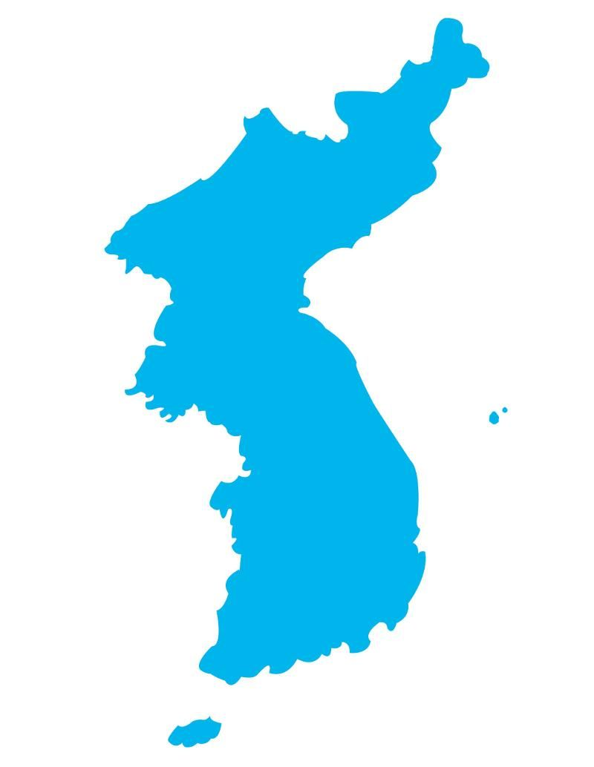

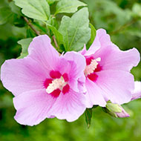
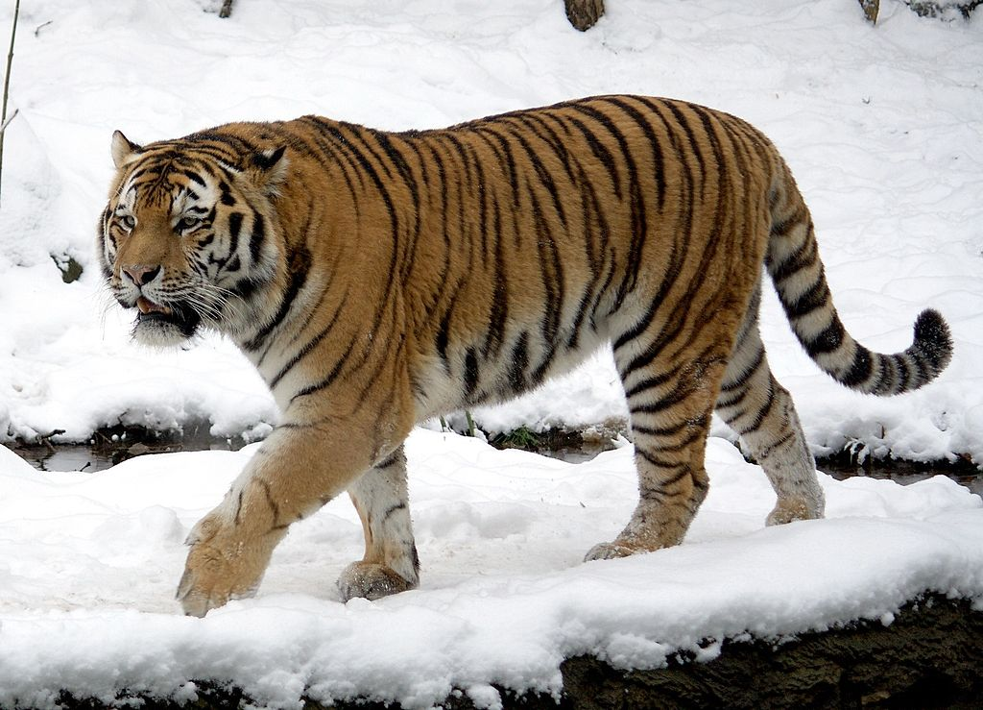

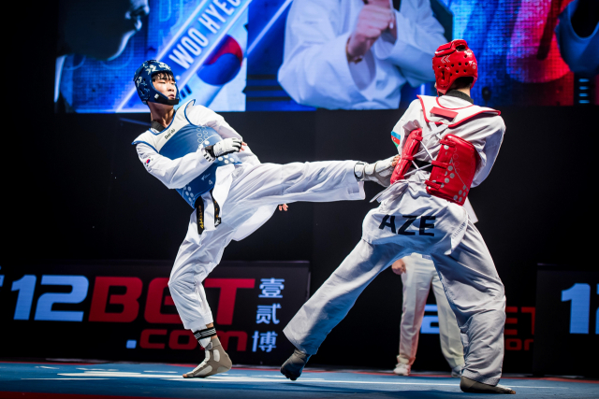
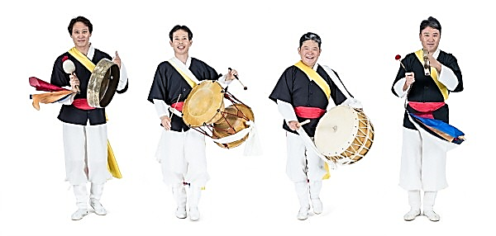
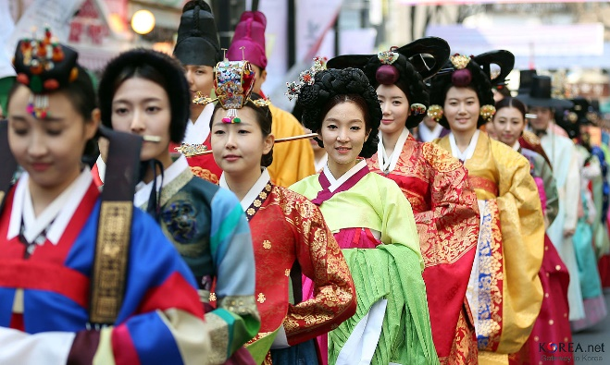
https://commons.wikimedia.org/w/index.php?curid=343752
https://commons.wikimedia.org/w/index.php?curid=8890924
https://www.mois.go.kr/chd/sub/a05/mugunghwa1/screen.do
https://www.pinterest.com/pin/498844096207067263/
http://www.sctoday.co.kr/news/articleView.html?idxno=26805
https://www.hankyung.com/news/article/201804030724o
http://news.imaeil.com/SportsAll/2019051915035642318
https://commons.wikimedia.org/w/index.php?curid=47051412

Slide 5
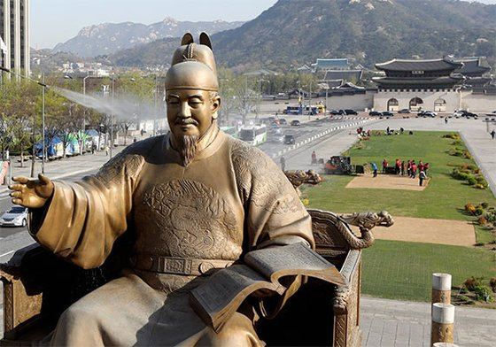
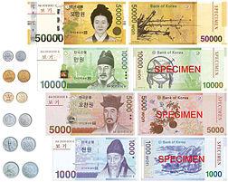
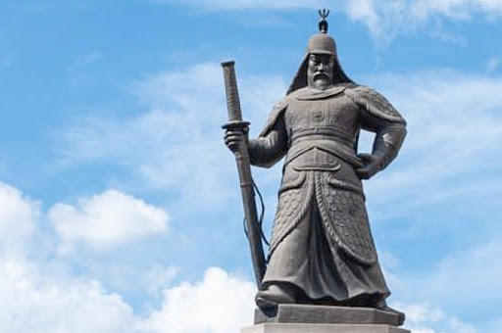
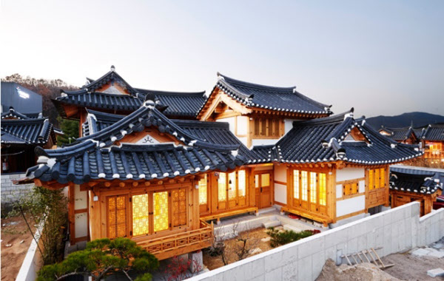
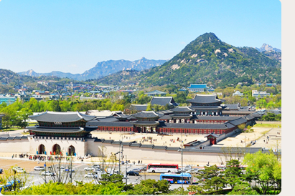
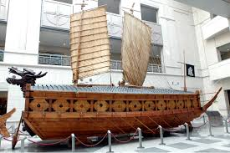
https://news.joins.com/article/23419037
https://commons.wikimedia.org/w/index.php?curid=1468060
http://www.dtnews24.com/news/articleView.html?idxno=537093
http://realty.chosun.com/site/data/html_dir/2019/11/06/2019110603308.html
http://www.royalpalace.go.kr/content/data/data_03.asp
http://www.atlasnews.co.kr/news/articleView.html?idxno=277

Slide 6
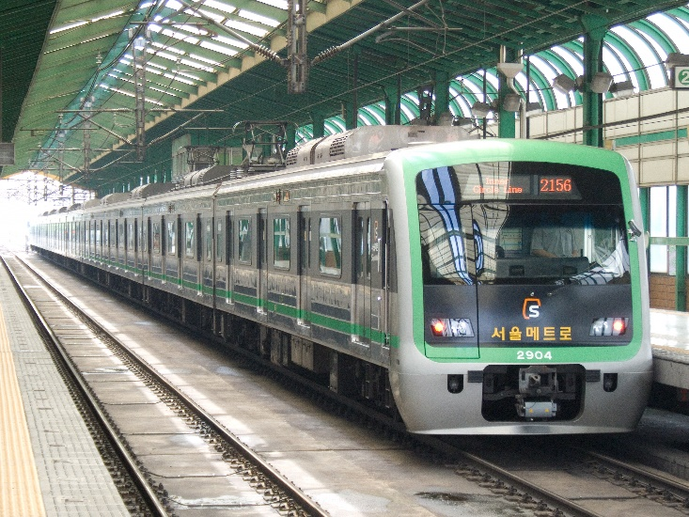
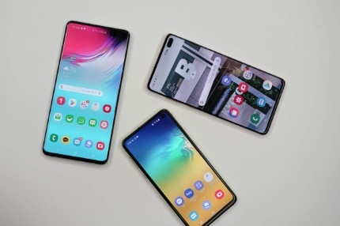
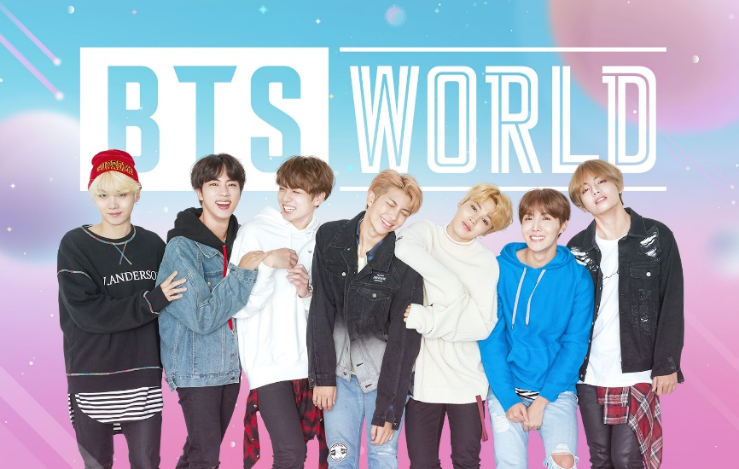
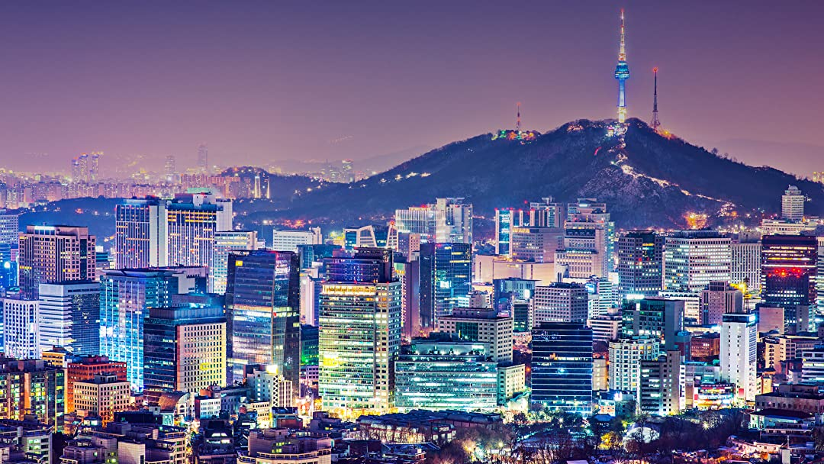
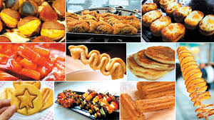
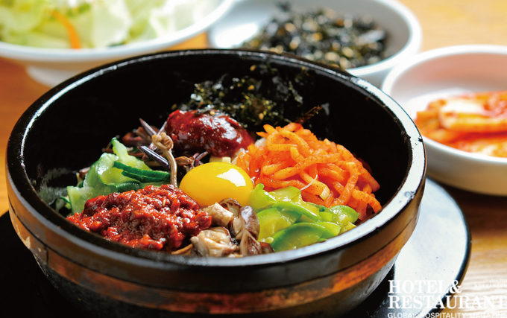
https://www.dailysecu.com/news/articleView.html?idxno=86417
https://commons.wikimedia.org/w/index.php?curid=2448468
https://bts.fandom.com/wiki/BTS_World
http://www.hotelrestaurant.co.kr/news/article.html?no=4594
https://www.gsma.com/newsroom/resources/korea-turns-nationwide-lpwa-networks/attachment/seoul-skyline/
http://kids.hankooki.com/lpage/news/201911/kd20191126060149125630.htm

Slide 7
교재 12쪽
아래의 퀴즈렛 또는 파워포인트 슬라이드 활용하기
Quizlet : https://quizlet.com/_8bksrh?x=1jqt&i=1qqi22

Slide 8
위인 | 상징물 | 문화 상징
떠오르다 | 상징하다 | 대표적이다
great historical figure, great man
symbol
cultural symbol
to come to mind
to symbolize
to be representative of

Slide 9
존경하다 | 존경심을 갖다 | 세계적이다
널리 알리다 | 영향이 크다 | 자랑스러워하다
to respect
to have respect for
to be world-renowned, global
to spread widely
to have a big impact
to be proud of

Slide 10
일생 | 유적 | 수도
외국인 | 관광객 | 현대식
one’s lifetime
remains
capital city
foreigner
tourist
modern style

Slide 11

교재 13쪽
유진: 알렉스, 너는 한국 하면 가장 먼저 생각나는 게 뭐야?
알렉스: 나는 한국 하면 서울이 제일 먼저 생각나.
유진: 서울은 수도이면서 한국의 가장 대표적인 도시라 모르는 사람이 없을 정도지. 그럼 서울에 대해서 잘 알아?
①
②
Notes:
① 생각나는 게 뭐야?
② 수도

Slide 12
알렉스: 아, 서울 시내에 아직도 옛날 사람들이 살던 집들이 많이 남아 있다던데 정말 그래?
유진: 북촌 말이구나. 북촌에 가면 한옥들이 그대로 남아 있어서 도시 한가운데라는 게 믿어지지 않을 정도야. 북촌에서 조금만 걸어 나가도 높은 현대식 건물이 아주 많거든.
③
④
⑤
Notes:
③ 옛날 사람들이
④ 한옥들이
⑤ 현대식 건물이

Slide 13
알렉스: 서울은 과거와 현재가 함께하는 곳이구나.
유진: 그런 것 같아. 나도 작년 여름에 부모님하고 같이 가 봤는데 외국인 관광객도 정말 많았어.
알렉스: 네 이야기를 들으니 나도 북촌에 꼭 가 보고 싶어진다.
⑥
⑦
Notes:
⑥ 과거와 현재가
⑦ 외국인 관광객

Slide 14
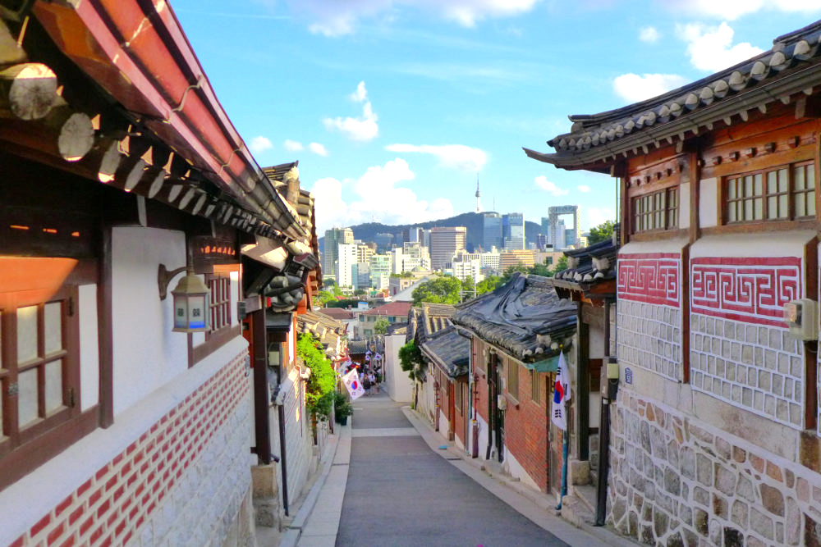
북촌 (Bukchon Hanok Village) 구글 지도
https://www.koreatripguide.com/destinations/bukchon-hanok-village-%EB%B6%81%EC%B4%8C%ED%95%9C%EC%98%A5%EB%A7%88%EC%9D%84

Slide 15
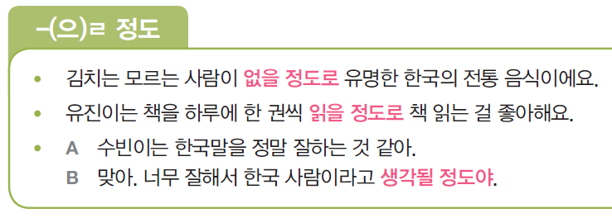
교재 14쪽
Notes:
-(으)ㄹ 정도로
(동사, 형용사에 붙어) 어떤 것을 구체적으로 설명하기
위해서 무엇인가에 빗대어서 설명할 때 사용한다.

Slide 16
먹다 | 먹을 정도로 | 우리 동생은 과자를 매일 먹을 정도로 좋아해요.
마시다 | 마실 정도로 | 우리 엄마는 커피를 매일 마실 정도로 좋아해요.
만들다 | 만들 정도로 | 우리 아빠는 직접 빵을 만들 정도로 좋아해요.
Notes:
① 받침○ + 을 정도 먹을 정도, 입을 정도
② 받침× + ㄹ 정도 갈 정도, 할 정도
ㄹ받침 + ㄹ 정도 (어간 ㄹ 탈락) 살 정도

Slide 17
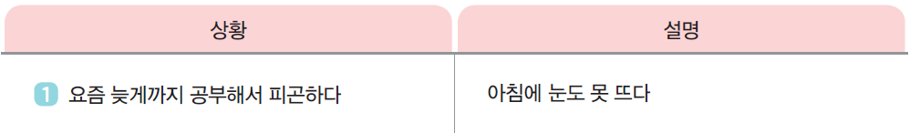
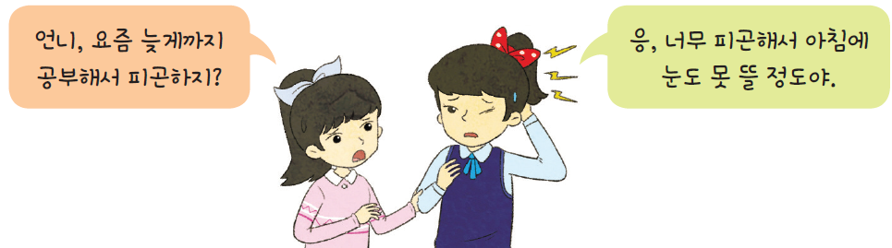

Slide 18
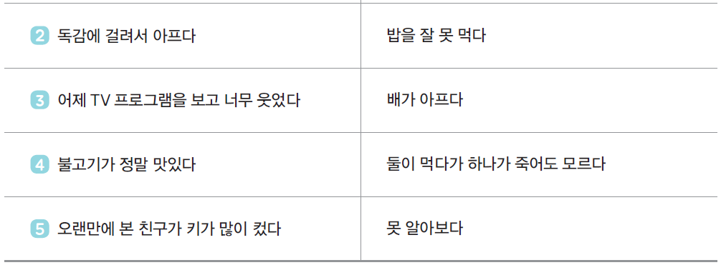
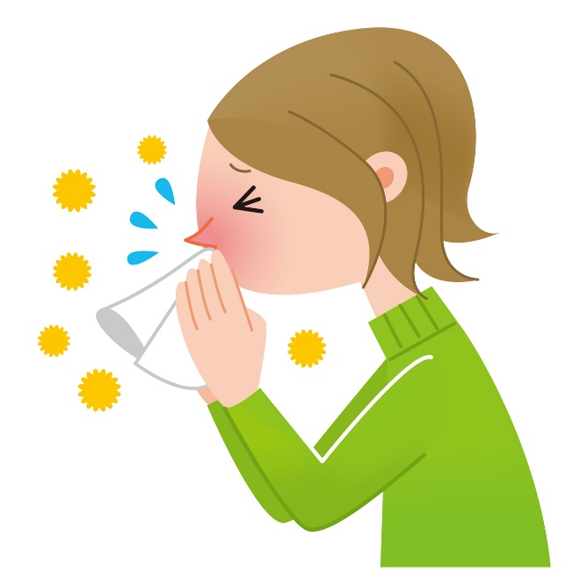
독감에 걸려서 아픈가 봐요.
네, 너무 아파서 밥을 잘 못 먹을 정도예요.
http://clipart-library.com/clipart/255384.htm

Slide 19

어제 TV 프로그램이 재미있었어?
응, 어제 TV 프로그램을 보고 너무 웃어서 배가 아플 정도였어.
http://clipartmag.com/download-clipart-image#watch-tv-clipart-10.jpg

Slide 20
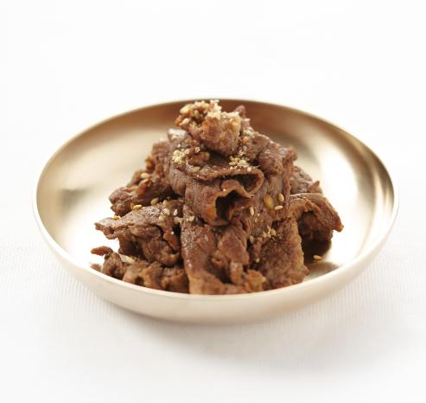
이 식당의 불고기가 정말 맛있다!
너무 맛있어서 둘이 먹다가 하나가 죽어도 모를 정도야.
https://commons.wikimedia.org/w/index.php?curid=54784495

Slide 21
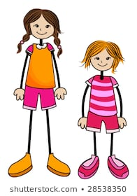
키가 많이 컸네요.
네, 오랜만에 본 친구가 키가 많이 커서 못 알아볼 정도예요.
https://www.clipart.email/download/28449.html

Slide 22
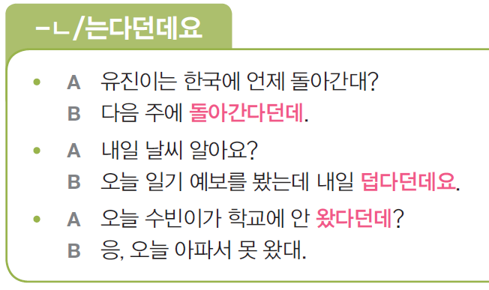
교재 15쪽
Notes:
-(으)ㄹ 정도
(동사, 형용사에 붙어) 어떤 것을 구체적으로 설명하기
위해서 무엇인가에 빗대어서 설명할 때 사용한다.

Slide 23
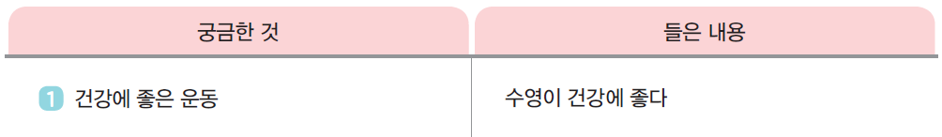
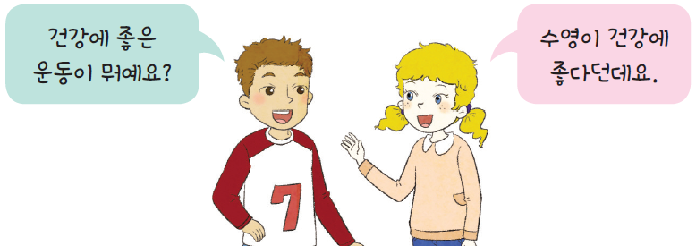

Slide 24
먹다 | 먹는다던데요 | 미나는 매운 음식을 잘 먹는다던데요.
마시다 | 마신다던데요 | 미나는 매일 콜라를 마신다던데요.
만들다 | 만든다던데요 | 미나의 언니는 한국 음식을 잘 만든다던데요.
Notes:
① 동사
받침○ + 는다던데요 읽는다던데요
받침× + ㄴ다던데요 쓴다던데요
ㄹ받침 + ㄴ다던데요
(어간 ㄹ 탈락) 산다던데요

Slide 25
크다 | 크다던데요 | 캘리포니아는 미국에서 세 번째로 크다던데요.
작다 | 작다던데요 | 캘리포니아는 텍사스보다 작다던데요.
맛있다 | 맛있다던데요 | 미나의 언니가 만든 떡볶이가 아주 맛있다던데요.
Notes:
② 형용사
받침○ + 다던데요 : 작다던데요
받침× + 다던데요 : 크다던데요

Slide 26
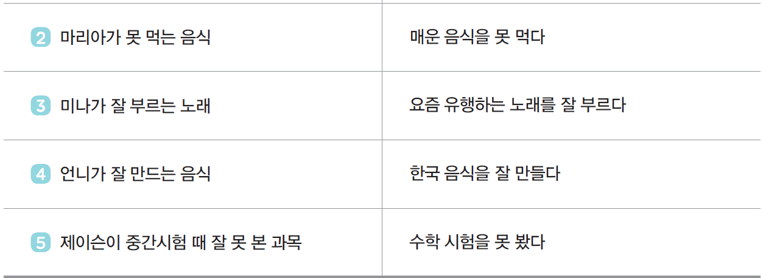
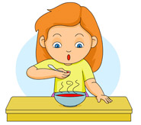
마리아가 못 먹는 음식이 뭐야?
매운 음식을
못 먹는다던데.
https://www.clipart.email/download/8306134.html

Slide 27

미나가 잘 부르는 노래가 뭐예요?
요즘 유행하는 노래를 잘 부른다던데요.
https://www.clipart.email/download/9028320.html

Slide 28
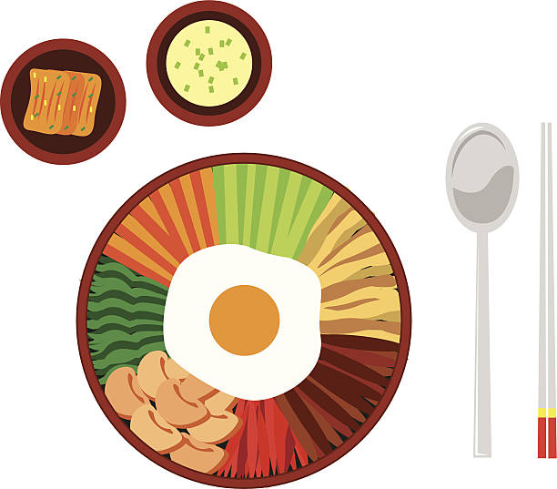
언니가 잘 만드는 음식이 뭐예요?
언니는 한국 음식을 잘 만든다던데요.
https://www.clipart.email/download/86067.html

Slide 29

제이슨이 중간시험 때 잘 못 본 과목이 뭐야?
수학 시험을
못 봤다던데.
https://www.clipart.email/download/1904683.html

Slide 30
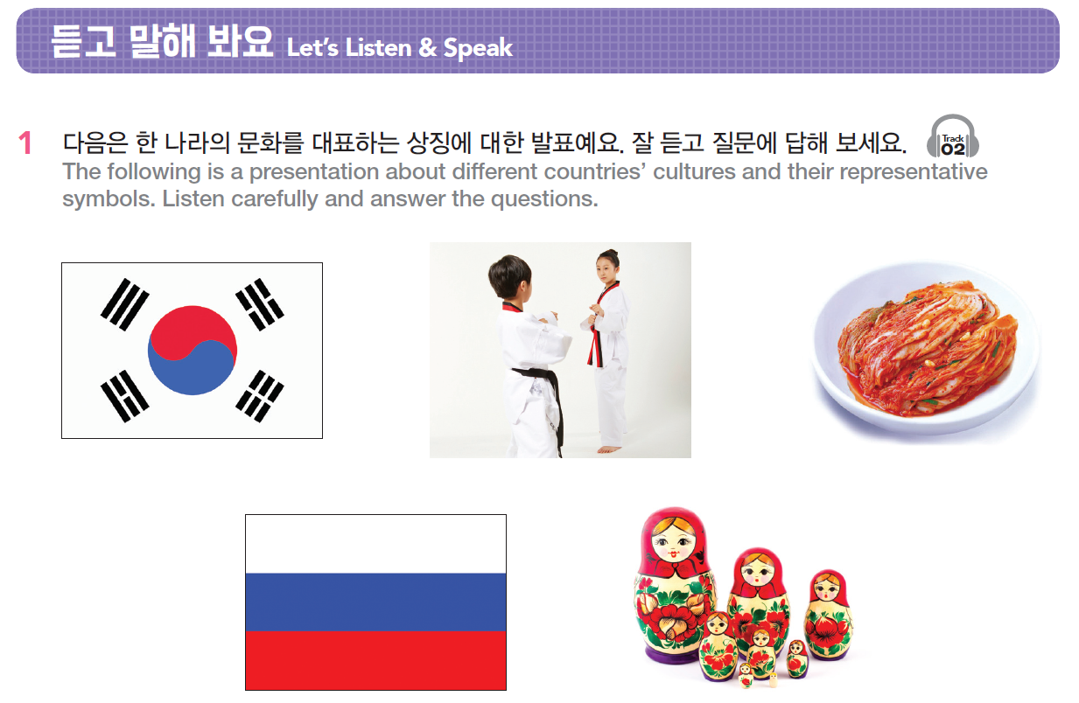

교재 16쪽

Slide 31
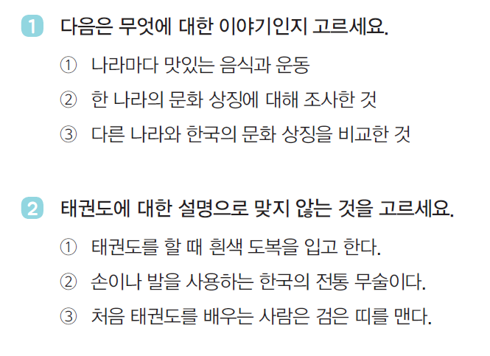

Slide 32
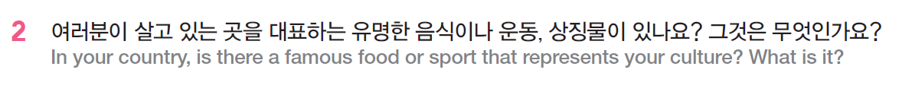


Slide 33
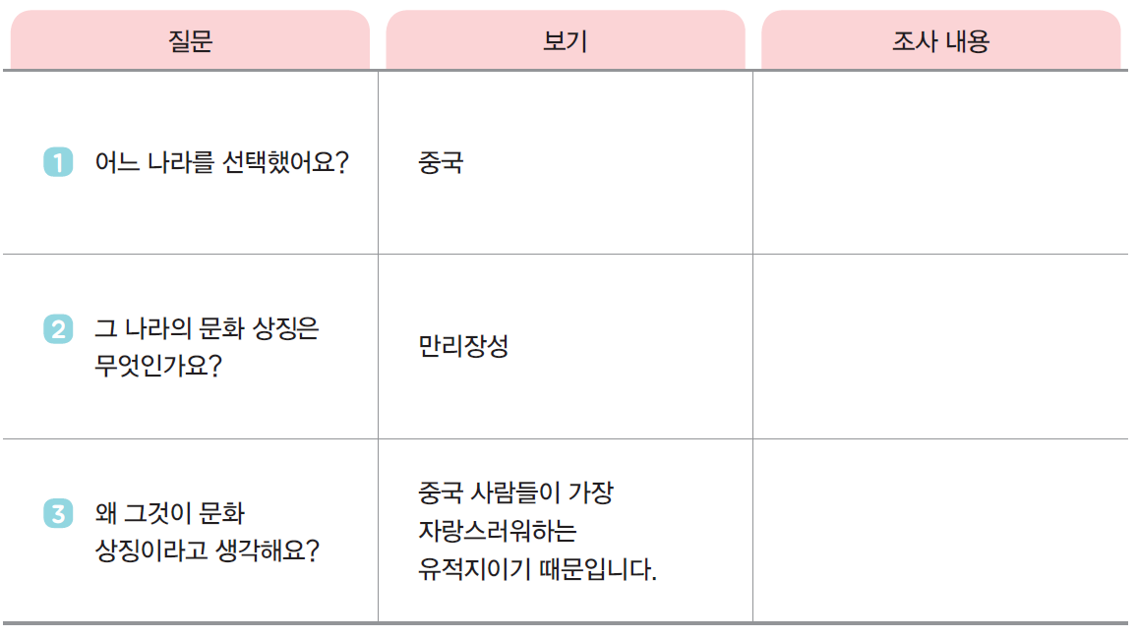

Slide 34
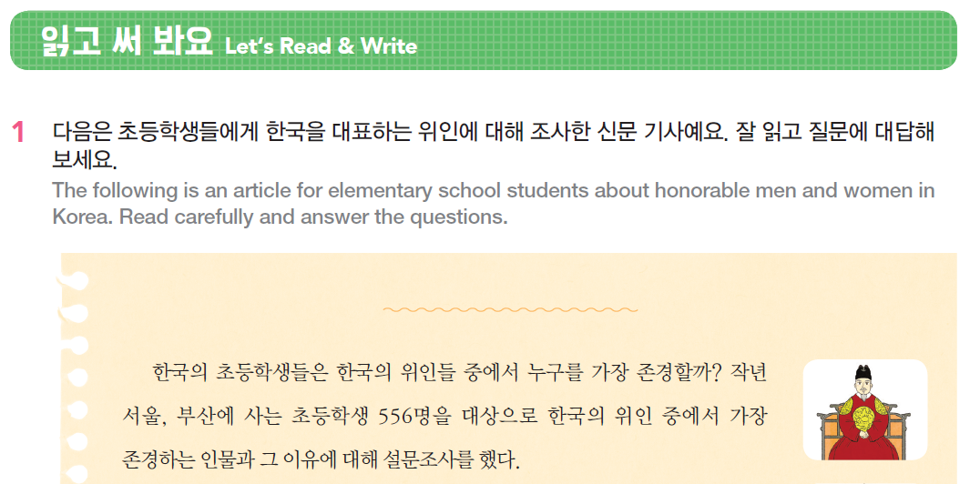
교재 18쪽

Slide 35
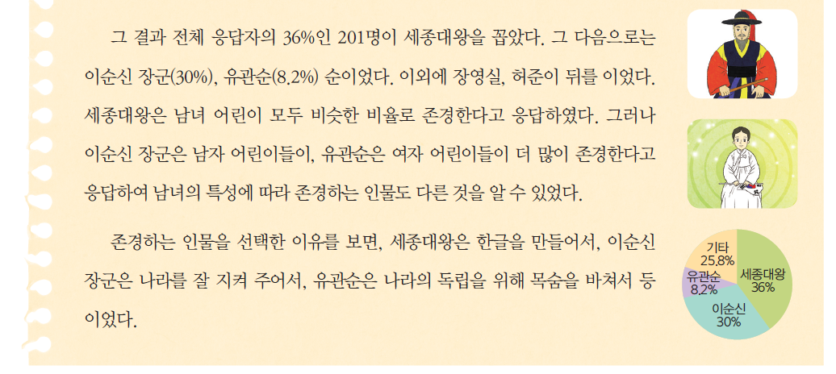

Slide 36
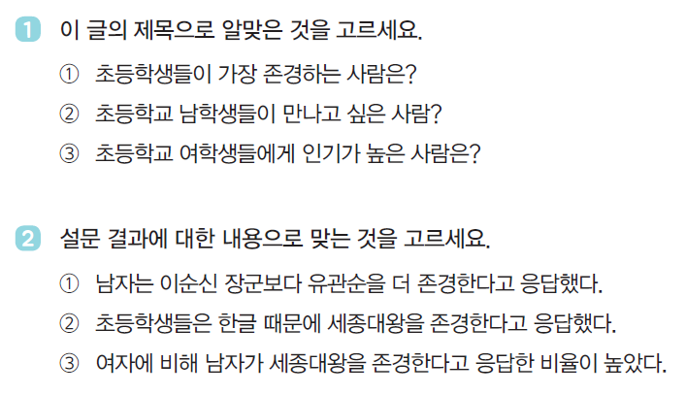

Slide 37
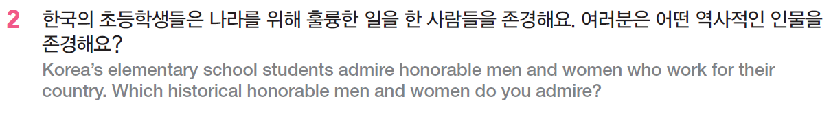
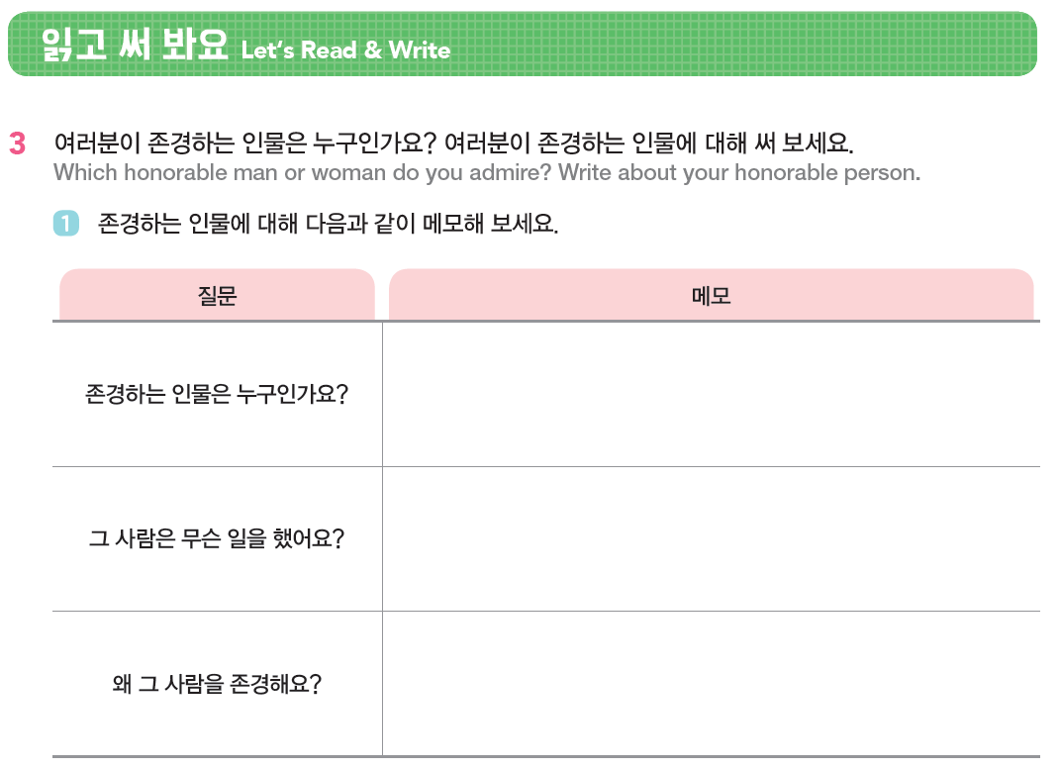

Slide 39
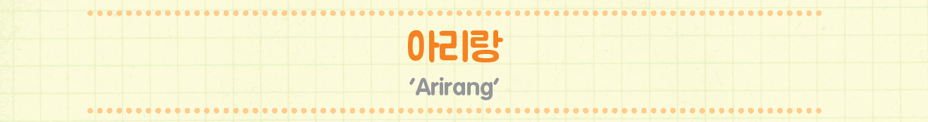
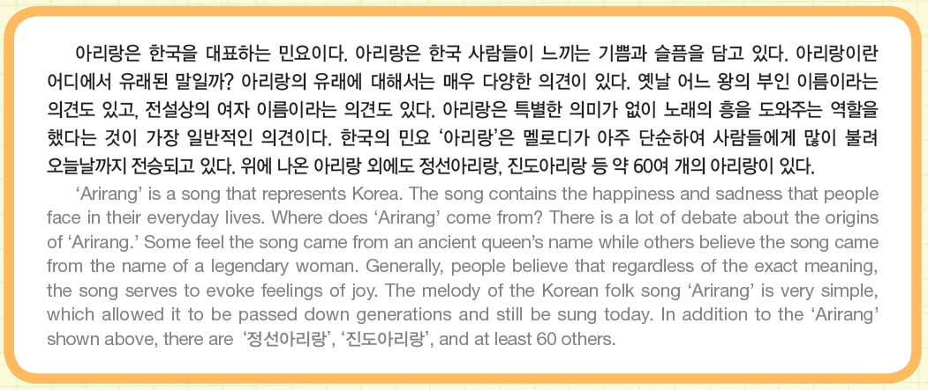
교재 20쪽

Slide 40
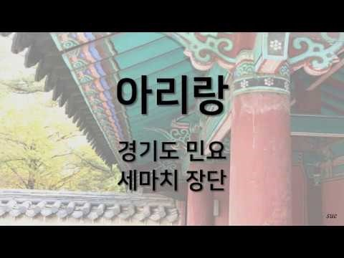
아리랑: https://www.youtube.com/watch?v=mrfhhFeEvhE
Notes:
자동 실행이 안 될 경우 링크 클릭하기 : https://www.youtube.com/watch?v=mrfhhFeEvhE

Slide 41
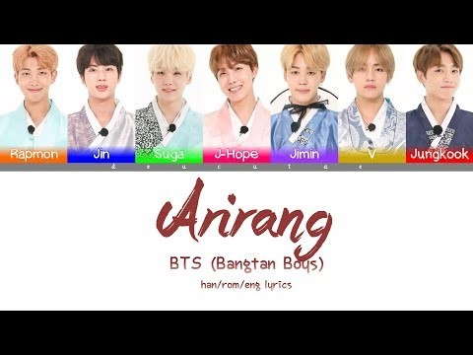
다양한 아리랑: https://www.youtube.com/watch?v=pnnG53EZChk
Notes:
자동 실행이 안 될 경우 링크 클릭하기 : https://www.youtube.com/watch?v=pnnG53EZChk

Slide 42
내가 소개하고 싶은 한국의 상징 1
태극기
한반도
무궁화
호랑이
한글
한식
한옥
한복
Notes:
한국을 잘 모르는 친구들에게 소개하고 싶은 한국의 상징을 선택해서 발표하기

Slide 43
내가 소개하고 싶은 한국의 상징 2
태권도
K-POP
인터넷
화폐/돈
IT DEVICES
전통음악
지하철

Slide 44
빙고게임 (Bingo)
준비물: 4X4 빈칸, 영어 단어 뜻을 준비한 20개의 종이
방법
학생들은 종이에 4X4 빈칸을 준비한다.
다음 슬라이드에 준비된 단어 중 15개를 선택해서 쓴다.
나머지 한 칸은 “FREE”로 쓴다.
교사는 영어 단어를 하나씩 골라서 불러 준다.
(예 – ‘to respect’ 를 한국어로 뭐라고 할까요?)
5. 난이도와 시간을 고려해서 빙고 갯수 정하기

Slide 45
위인 | 상징물 | 문화 상징 | 떠오르다 | 상징하다
존경하다 | 대표적이다 | 세계적이다 | 널리 알리다 | 영향이 크다
존경심을 갖다 | 자랑스러워하다 | 일생 | 유적 | 수도
한옥 | 외국인 | 관광객 | 전통 | 현대식
Notes:
빙고 단어 (학생에게 보여주기)

Slide 46
great historical figure | symbol | cultural symbol | to come to mind | to symbol
to respect | to be representative of | to be world-renowned | to spread widely | to have a big impact
to have respect of | to be proud of | one’s lifetime | remains | capital city
Hanok, traditional Korean house | foreigner | tourist | tradition | modern style
Notes:
빙고 영어 단어 (프린트용)

Slide 47
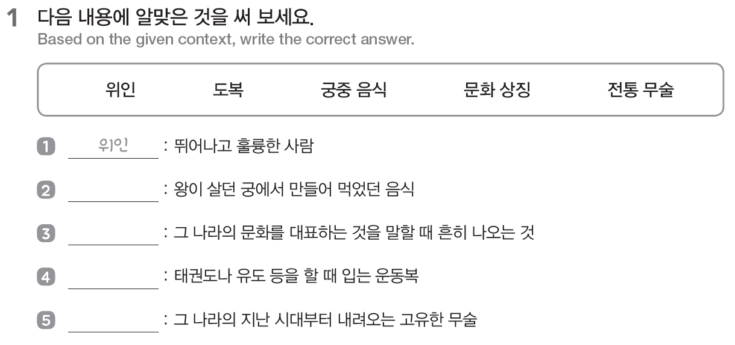
워크북 7-10쪽
궁중 음식
문화 상징
도복
전통 무술

Slide 48
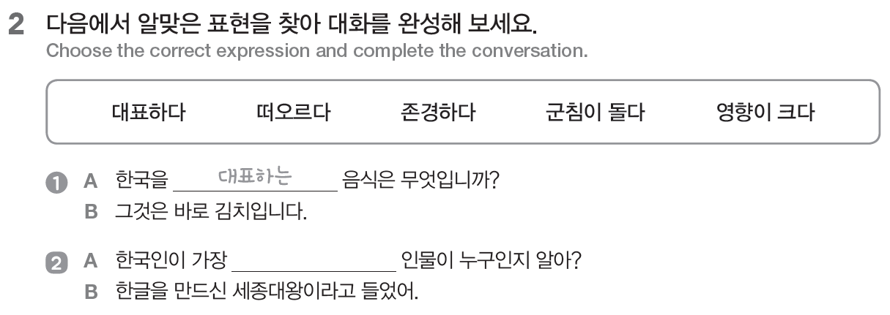
존경하는

Slide 49
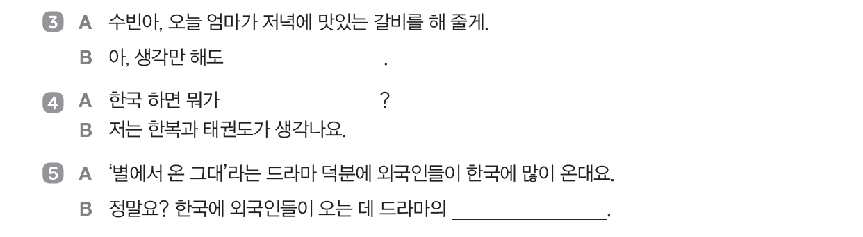
군침이 돈다
떠올라요
영향이 크네요

Slide 50
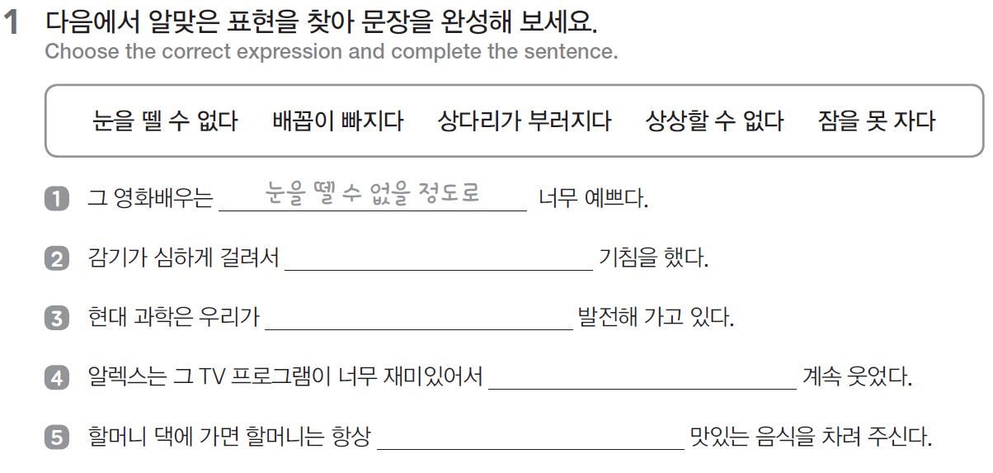

잠을 못 잘 정도로
상상할 수 없을 정도로
배꼽이 빠질 정도로
상다리가 부러질 정도로

Slide 51
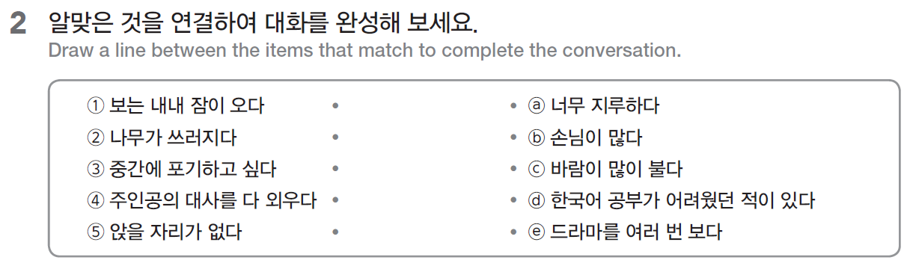


Slide 52

나무가 쓰러질 정도로 바람이 부네요.
중간에 포기하고 싶을 정도로 한국어 공부가
어려웠던 적이 있어.
주인공의 대사를 다 외울 정도로 드라마를
여러 번 봤어요.
앉을 자리가 없을 정도로 사람이 많을 거예요.

Slide 53


발표를 준비한다던데요
생각보다 쉬었다던데요

Slide 54

한국 음식을 잘 먹는다던데요
고등학생이라던데요

Slide 55



Slide 56

등산을 많이 한다던데요
공연을 본 후에 직접 배울 수 있다던데요
비빔밥과 불고기가 인기가 많다던데요
제주도와 부산에 많이 간다던데요

Slide 57


Slide 58
LINGT을 이용한 말하기 숙제
WWW.LINGT.COM 에서 SIGN UP 하기
교사의 방 만들기
녹음, 사진, 영상, 텍스트를 이용한 숙제 제시
교과서 녹음, 의견 말하기 등의 숙제가 가능
링크를 학생에게 제공
총 10개의 말하기 숙제를 무료로 만들 수 있음.

Slide 59

수업이 끝났습니다!

Slide 60
Reference
재외동포를 위한 한국어 5-2 (영어권)
재외동포를 위한 한국어 5-2 (범용)
https://www.youtube.com/watch?v=mrfhhFeEvhE
https://www.youtube.com/watch?v=pnnG53EZChk
http://clipart-library.com/
https://www.clipartmag.com/
https://www.clipart.email/
https://www.pinterest.com/pin/498844096207067263/
https://commons.wikimedia.org/w/index.php?curid=343752
https://www.mois.go.kr/chd/sub/a05/mugunghwa1/screen.do
https://commons.wikimedia.org/w/index.php?curid=8890924

Slide 61
Reference
12. https://commons.wikimedia.org/w/index.php?curid=47051412
13. https://www.hankyung.com/news/article/201804030724o
14. http://realty.chosun.com/site/data/html_dir/2019/11/06/2019110603308.html
15. http://news.imaeil.com/SportsAll/2019051915035642318
16. https://news.joins.com/article/23419037
17. https://commons.wikimedia.org/w/index.php?curid=1468060
18. http://www.dtnews24.com/news/articleView.html?idxno=537093
19. http://www.royalpalace.go.kr/content/data/data_03.asp
20. http://www.atlasnews.co.kr/news/articleView.html?idxno=277
21. https://commons.wikimedia.org/w/index.php?curid=2448468
22. https://www.dailysecu.com/news/articleView.html?idxno=86417

Slide 62
Reference
23. https://bts.fandom.com/wiki/BTS_World
24. https://www.gsma.com/newsroom/resources/korea-turns-nationwide-lpwa-networks/attachment/seoul-skyline/
25. http://kids.hankooki.com/lpage/news/201911/kd20191126060149125630.htm
26. https://www.koreatripguide.com/destinations/bukchon-hanok-village-%EB%B6%81%EC%B4%8C%ED%95%9C%EC%98%A5%EB%A7%88%EC%9D%84
27. http://www.hotelrestaurant.co.kr/news/article.html?no=4594
28. http://www.sctoday.co.kr/news/articleView.html?idxno=26805
29. https://commons.wikimedia.org/w/index.php?curid=54784495
30. https://youthassembly.or.kr/bbs/board.php?bo_table=B51&wr_id=41211952

